Slide 1


Projectwerk S2 2023

Slide 2
Projectwerk S2 2023
Mijlpalen (tentatief)
30/3/2023
Tussentijdse presentatie
Evaluatie
Bijsturing opdracht
8/6/2023
Eindpresentatie
16/2/2023
Evaluatie
Kickoff
Concept
Werkwijze
Verdeling opdrachten
15/3/2023
Deliverable: 5 omgevingen VIC
Apache Guacamole of Fortigate VPN
Representatief voorbeeld (Docker)

Slide 3
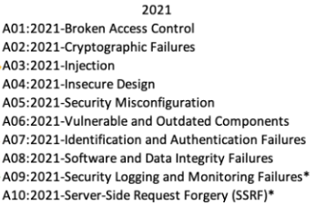
Projectwerk S2 2023
Kader: OWASP Top 10
Aantal teams: 5 of 6, afhankelijk van ingeschreven studenten; pas meer duidelijkheid bij HOGENT in de loop van de week van 13/2/2023. Prognose:
Programmeren (GRAD-PRG): een 6-tal groepsleden
Systeem- en netwerkbeheer (GRAD-SYS): een 2-tal groepsleden
AD Security: een 5-tal groepsleden
Extern bereikbare omgeving via Apache Guacamole of Fortigate VPN: https://entry.ichogent.be/guacamodel
AD Security werkt in deze periode met twee blokken: week 3/4/2023 en week 12/6/2023
Per team een fictief bedrijf
De teams GRAD-PRG en GRAD-SYS van HOGENT nemen ASAP in februari contact op met elkaar
Vanaf maart samenwerking teams HOGENT en AD Security
Joeri Sens (GRAD-SYS) laat onder Teams een team met kanalen opzetten:
Een kanaal per team
Een bijkomend kanaal voor lectoren
Cursus GRAD-SYS: een 4-tal weken “basis”; vergelijk GRAD-PRG

